Slide 1
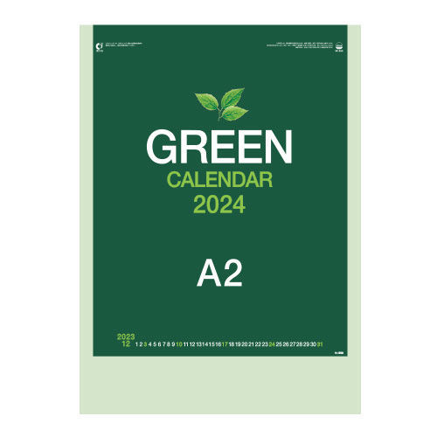
【提案書】
A2 グリーンカレンダー
特徴
カレンダー全体を癒しを感じるグリーンを基調にシンプルにデザインしたA2サイズのカレンダー。メモスペースもたっぷり確保した実用性の高い商品です。上部名入れもできて、PR効果も抜群！※掲載している価格は、100冊の場合の1冊単価になります。価格については、お見積り依頼後に担当スタッフから別途ご案内いたします。
納期
納期スペース
仕様
素材：ケント紙・44.5kg
サイズ：A/2切・13枚（W425×H600mm）
重量：50冊（15kg）
備考：表紙名入れ有り（下部）（印刷寸法：W360×H70mm以内）
お見積
お見積りスペース

